Slide 1
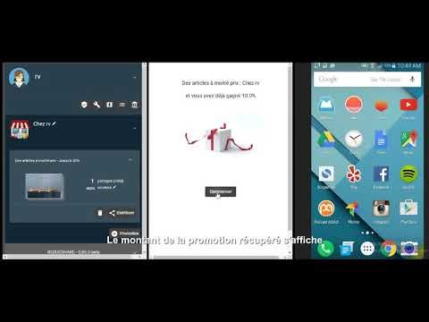
Démonstration
1 vendeur et 2 clients. Le vendeur crée une promotion, l’envoi au premier client qui va la rediffusé au deuxième pour augmenter sa réduction

